Slide 1
স্বাগতম

Slide 2
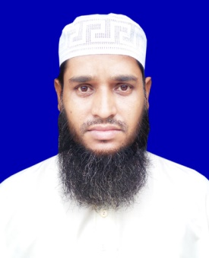
পরিচিতি
শিক্ষক পরিচিতি
আব্দুস সালাম হাওলাদার।
সহকারী শিক্ষক (আইসিটি)।
বাঐডাঙ্গা বি এল মাধ্যমিক বিদ্যালয়
উপজেলাঃ ফকিরহাট, জেলাঃ বাগেরহাট।
পাঠ পরিচিতি
শ্রেণি: ৮ম
বিষয়: কৃষি শিক্ষা।
সময়: ৪৫ মিনিট
অধ্যায়: ৩
পাঠ: ৮

Slide 3
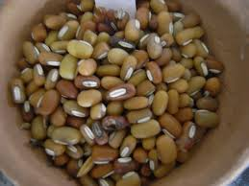
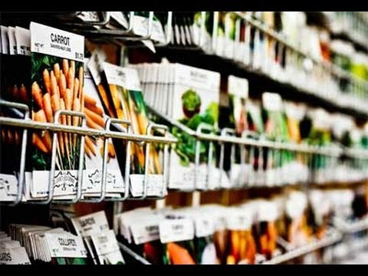
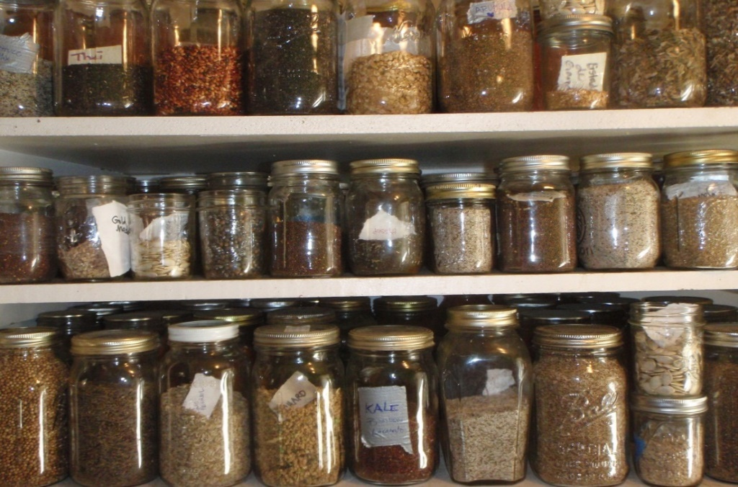
চিত্রে কী দেখতে পাচ্ছ?

Slide 4
বীজ সংরক্ষণ

Slide 5
শিখনফল
বীজ সংরক্ষণের উপায় বর্ণনা করতে পারবে।
বীজ ফসল নির্বাচন মাঠে থাকতে শুরু করার কারণ ব্যাখ্যা করতে পারবে।

Slide 6
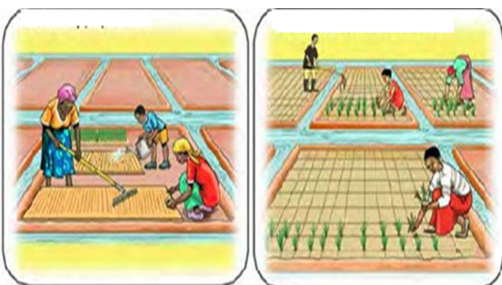
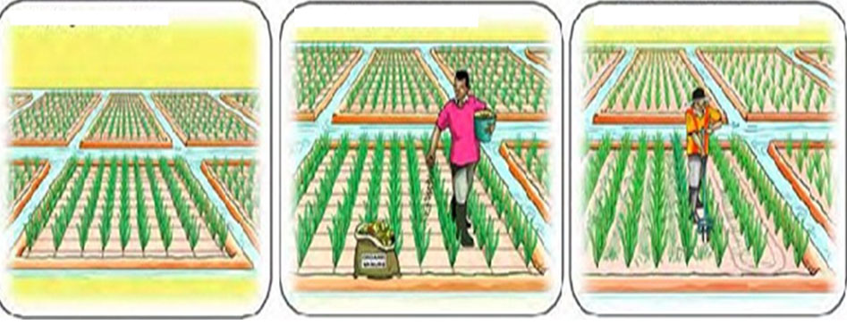

Slide 7
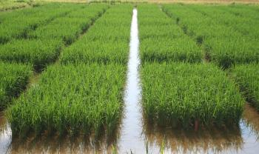
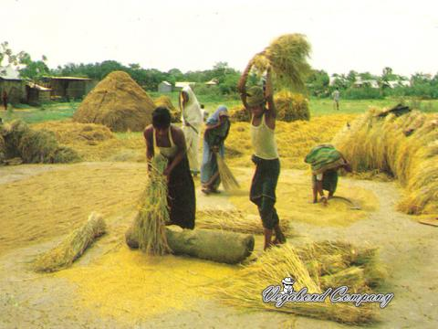
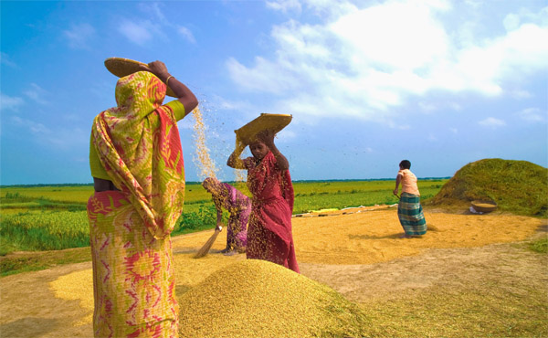
বীজতলার জায়গা
৮০% পাকা অবস্থা
যত্নের সাথে মাড়াই
যত্নের সাথে ঝাড়াই

Slide 8
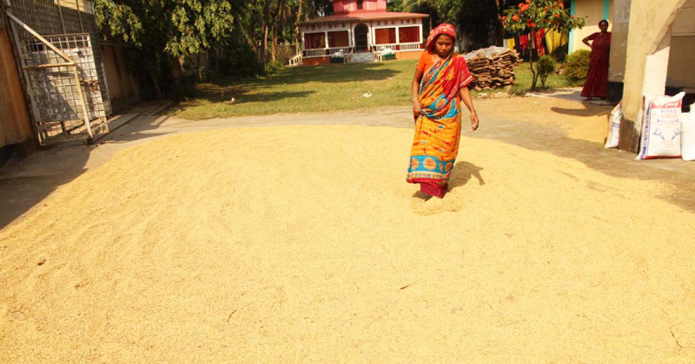
বীজ শুকানোর

Slide 9
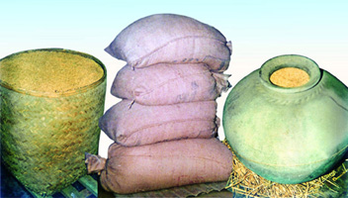
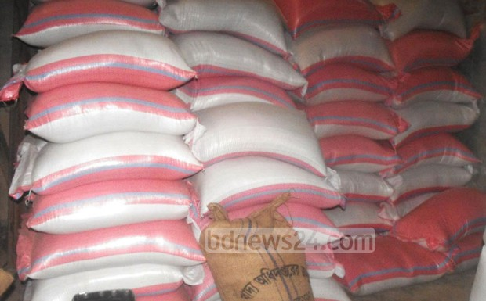
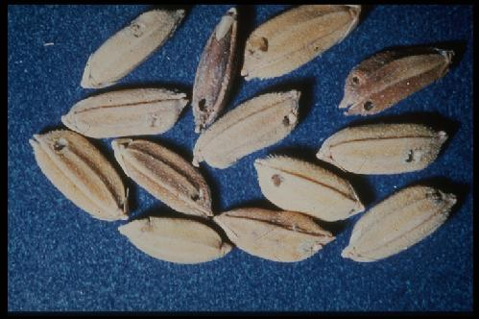

Slide 10
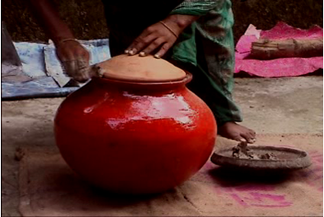
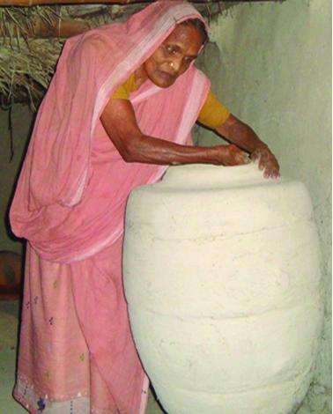
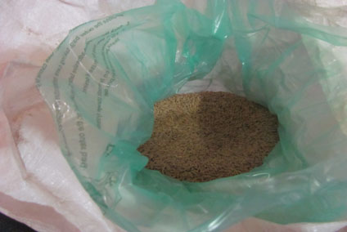

Slide 11
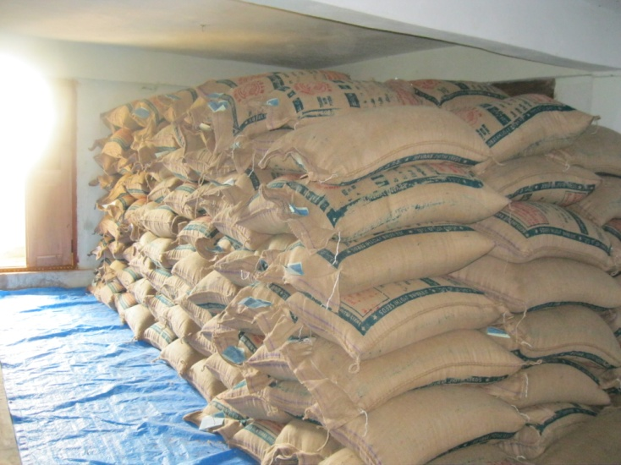
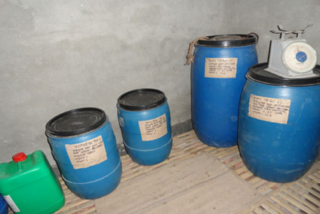

Slide 12
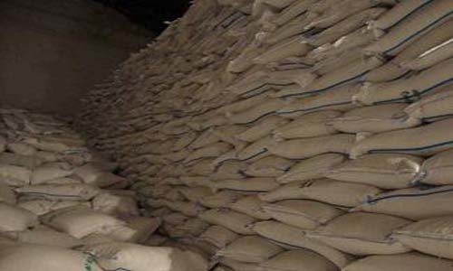
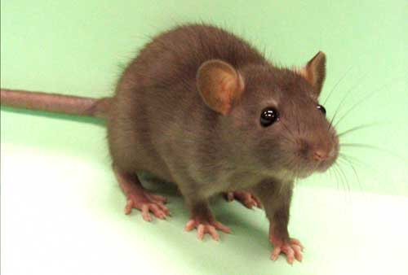
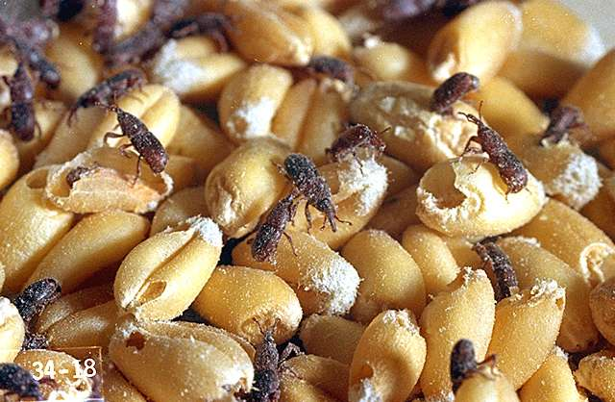

Slide 13
দলীয় কাজ
শিক্ষার্থীরা উন্নত ও সুস্থ বীজ নির্বাচন, সংগ্রহ ও সংরক্ষণ সম্পর্কে আলোচনা করে পয়েন্ট আকারে পোষ্টার পেপারে উপস্থাপন করবে।

Slide 14
মূল্যায়ন
ধান, গম বীজের জন্য কত ভাগ আর্দ্রতার মাত্রা থাকা উচিত?
৮থেকে১০%
ধান, বীজ কত ভাগ পাকা আবস্থায় কাটা উচিৎ?
৮০% পাকা অবস্থা

Slide 15
বাড়ির কাজ
বীজ গুদামজাত করনের বিবেচ্য বিষয় গুলি ব্যাখ্যা কর।

Slide 16
ধন্যবাদ

